Slide 1
SuperStream-NX 人事諸届・照会 ご紹介補足資料
2025-06-01版
キヤノンＩＴソリューションズ株式会社

Slide 2

01
システムフロー
02
製品特長
03
稼働環境

Slide 3
01 人事諸届・照会 システムフロー

Slide 4
人事給与ソリューション関連図（月次）
人事管理（HR)
給与管理（PR)
統合会計（GL）
従業員情報
計算式
従業員・組織
履歴データ
条件設定
月々の
メンテナンス
箇所
＜仕訳データ＞
・費用計上
・支払計上
・兼務按分
・自動仕訳科目判定
従業員情報
（給与計算基準日）
過去
現在
未来
変動項目
勤怠情報
給与計算
給与情報
他会計システム
諸届申請
人事異動
組織変更
賃金データ
給与情報
給与明細（印刷orメール配信）
従業員情報
＜仕訳データ＞
支払計上
従業員情報
勤怠集計
ワークフロー
申請・届出
従業員情報
参照
Web明細
勤務実績登録
勤怠集計
休暇管理
人事諸届・照会（field/HR）
勤怠管理（TM）

Slide 5
人事諸届・照会システムフロー
field/HR
人事諸届・照会
（個人情報／異動情報／組織情報／年調情報／賃金情報／
マイナンバー）
人事管理・給与管理
全体設定
年調申請
申請ワークフロー
（個人情報／年末調整申請／マイナンバー）
人事管理・給与管理
・ユーザー設定
・承認グループ/ルート設定
・申請書定義設定
・照会権限設定
・明細書出力設定
・マイナンバー表示設定
・SMTPサーバー設定
・リンク先設定
・セキュリティ設定
・扶養控除申告書
・その他控除申告書
承認
承認
マイナンバー申請
・本人マイナンバー申請
・家族マイナンバー申請
強制承認
各種申請
差戻
・諸届申請
・諸届申請標準テンプレート
・申請書テンプレート作成
・差込印刷設定
・添付ファイル/メール送信設定
・代理人設定
取下
下書
本人・従業員情報照会
WEB明細
・スタッフシート
・社員名簿照会
・社員情報照会
・タレントボックス
・給与明細
・賞与明細
・昇給差額明細
・源泉徴収票
・住民税 税額通知書
承認
承認
代理人

Slide 6
02 製品特長

Slide 7
人事諸届・照会について
社員の意識を変革する「仕掛け作り」
人事部門のプラン次第で効率化を実現
ワークフロー化（自己完結）により軽減された時間（労力）を従業員サービスへシフト
従業員の意識改革とモチベーションの向上による能率改善を実現します
従業員 属性の収集
外面属性(住所や家族情報）
内面属性（意識調査や自己目標）
人
事
担
当
外的属性収集自動化による
作業の軽減
従
業
員
意識改革
内面的要素の考慮した
社員サービスの提供
モチベーション
向上
人事諸届・照会を活用した情報収集例
●自己完結型の電子申請（ワークフロー）の構築
●キャリアパス・社内ＦＡ制度・CDP（キャリア開発プラン）の策定
●社内アンケート実施による社内風土調査
●名刺発注の申請
●スキル管理（例：半年に一回調査）

Slide 8
人事諸届・照会について
人事給与システムからの情報をWebで収集、Webで閲覧
経営者・従業員向けに人事（給与）データベースを基盤にした、ユーザ様のニーズに合わせて独自の申請フォーム作成、申請サービスによる有益な情報収集、提供を実現します
SuperStream-NX
給与管理
各種明細
SuperStream-NX
人事諸届・照会
給与明細、賞与明細、源泉徴収票、 住民税 税額通知書 （ブラウザーからの閲覧・印刷）
人事情報公開
タレントボックス
技術 スキル
SuperStream-NX
人事管理
社員情報検索・抽出
賃金 情報
資格 情報
異動 履歴
職務 経歴
グループ会社閲覧
申請・届出
申請フォーム作成
データベース
通勤
経路申請
家族
変更届
社内アンケート
調査
資格
取得報告
能力
自己申告
年末調整
人事情報基盤
情報開示・サービス提供への拡張

Slide 9
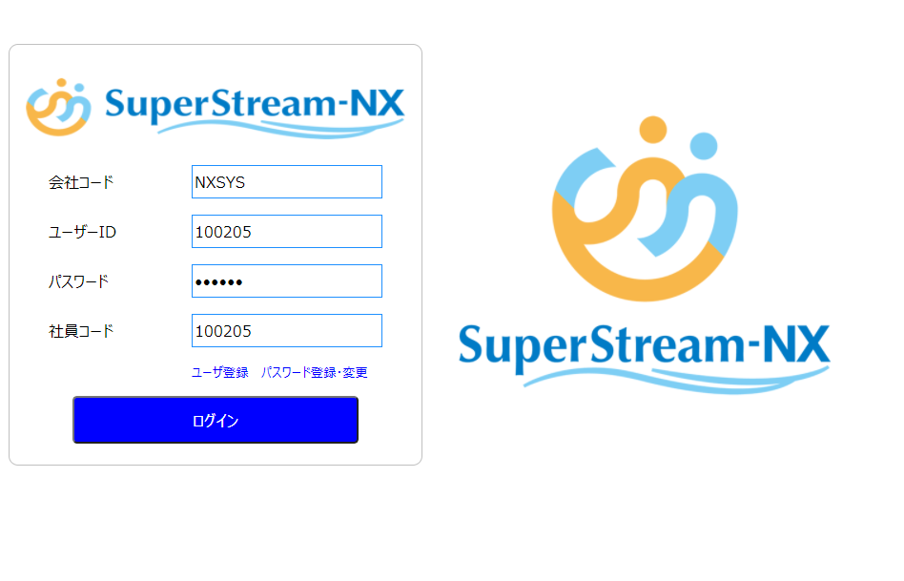
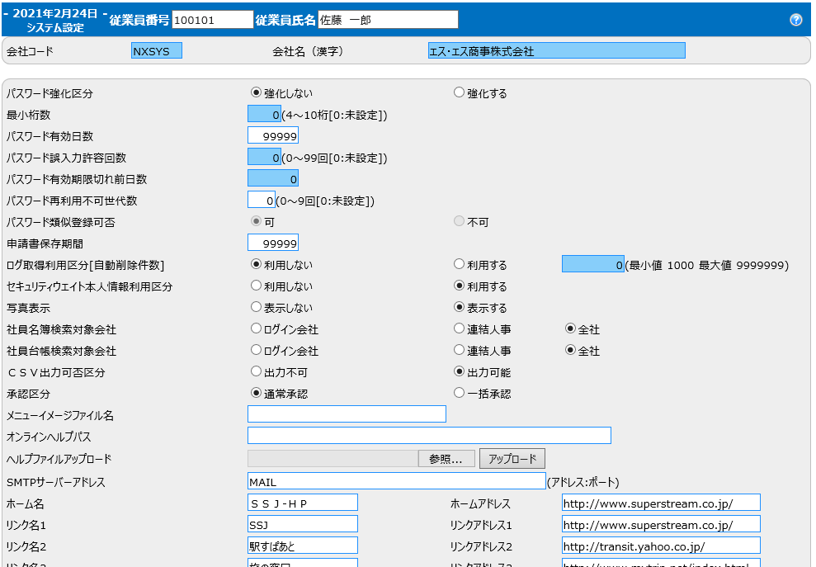
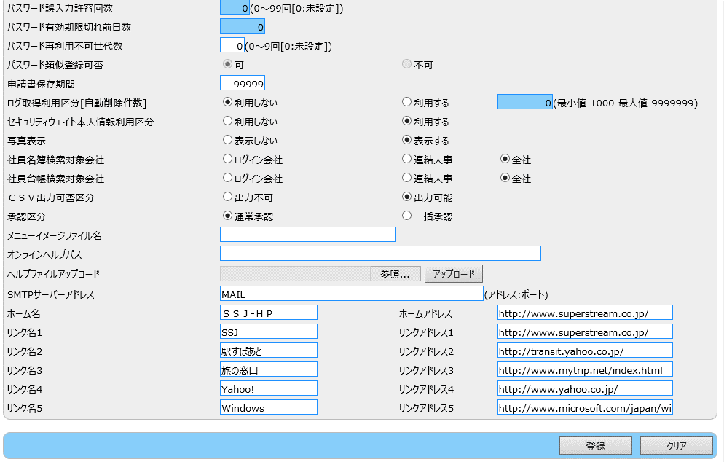
人事諸届・照会
柔軟なセキュリティ対応
Webの人事情報公開による情報漏洩を意識する為、人事諸届・照会では下記対応を行っています
◆セキュリティ対応
・メニューセキュリティ
・参照権限セキュリティ
・パスワード最小桁数 ： 4桁～20桁
・パスワード誤入力許容回数 ： 0回～99回
・パスワード有効日数 ： 0日～999日
・有効期限切れ警告前日数 ： 0日～99日
・初期パスワード有効日数 ： 0日～99日
・パスワード世代管理 ： １世代～９世代
・類似パスワード利用制限
・大小文字・数字・記号混在の強制
・人事情報ＣＳＶ出力可否
・・・一定権限を越えれば可能とする事も可能
・顔写真表示可否
・・・一定権限を越えれば可能とする事も可能
・連結会社情報開示可否
・・・一定権限を越えれば可能とする事も可能

Slide 10
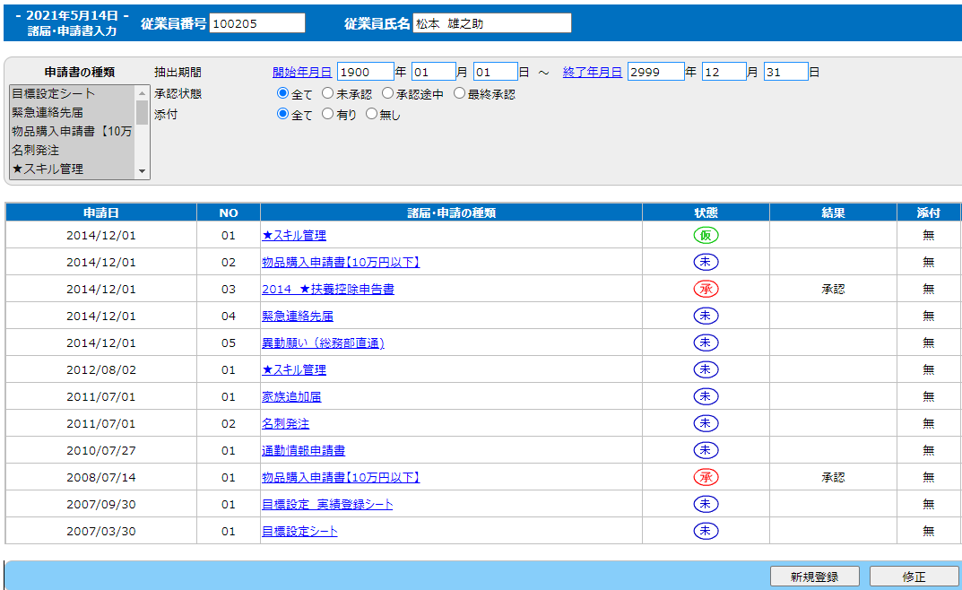
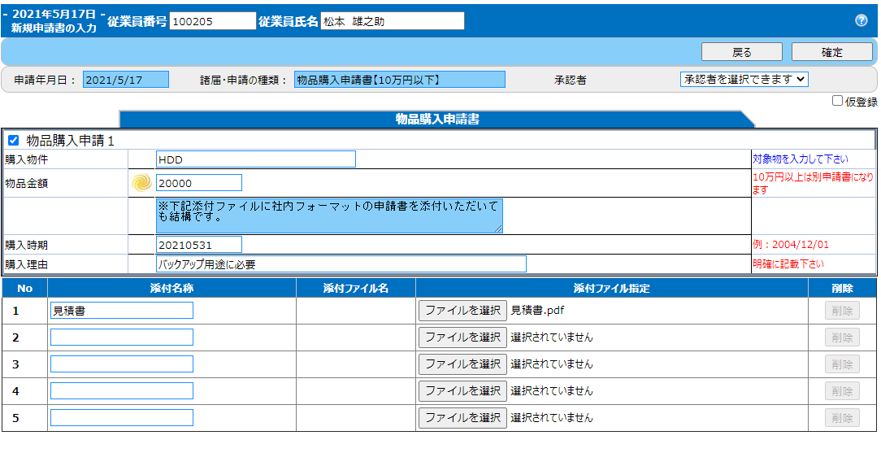
人事諸届・照会
人事関連届出申請・承認に様々なプロセスを管理
申請承認・否認
（代行/強制承認可）
否決後の再申請
メール自動送信
申請の仮登録
過去申請の複写
添付ファイル
差替可否

Slide 11
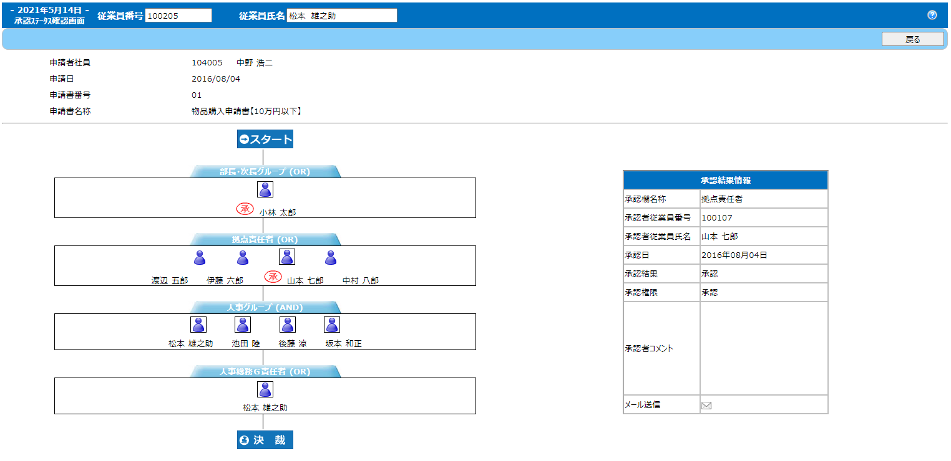
人事諸届・照会
申請書承認状況の参照機能
申請書承認が止まっていた場合、メール機能にて催促したり、その次の承認者が強制的に承認することも可能です。参照のみ権限を付与することも可能です

Slide 12
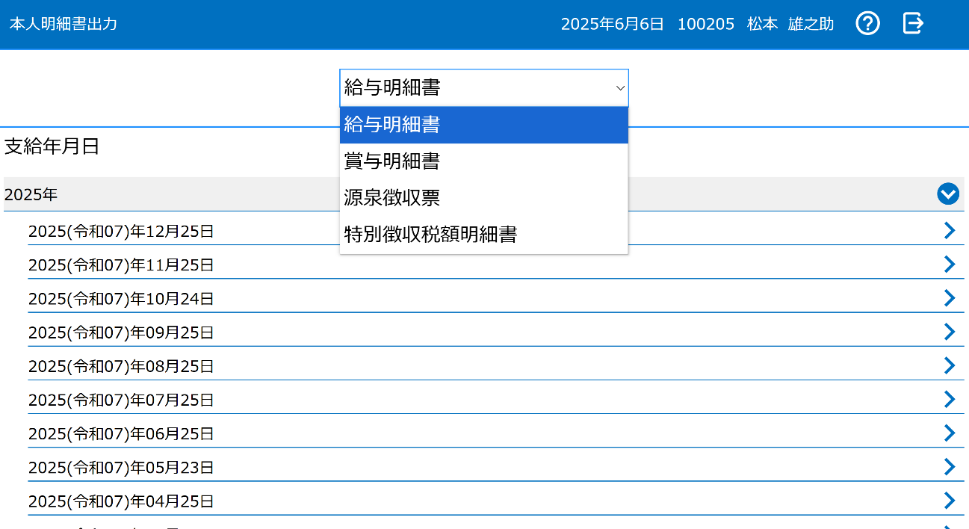
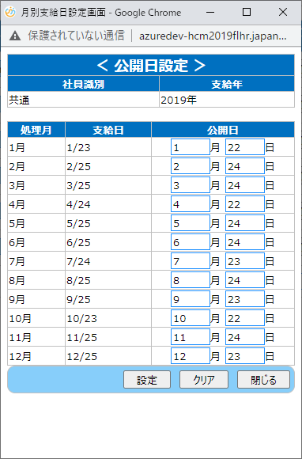
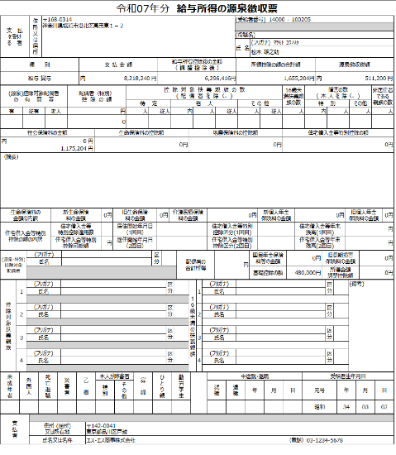
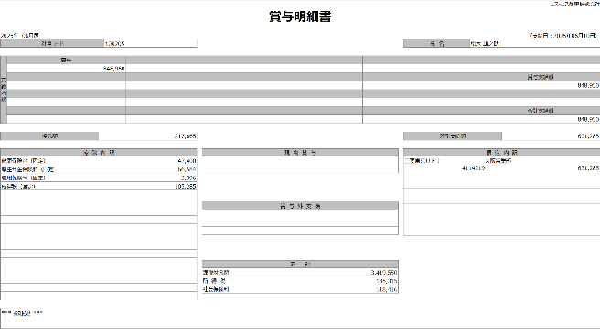
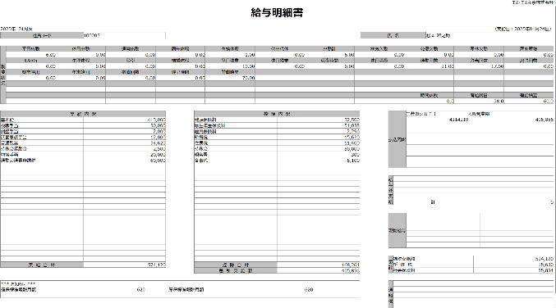
人事諸届・照会
従業員自らWebで給与明細などの照会・印刷が可能
各票のフォームはエディタで作成可能なので、各企業様の独自フォーマットで作成することができ、さらに公開するタイミングを細かく設定することが可能です

Slide 13
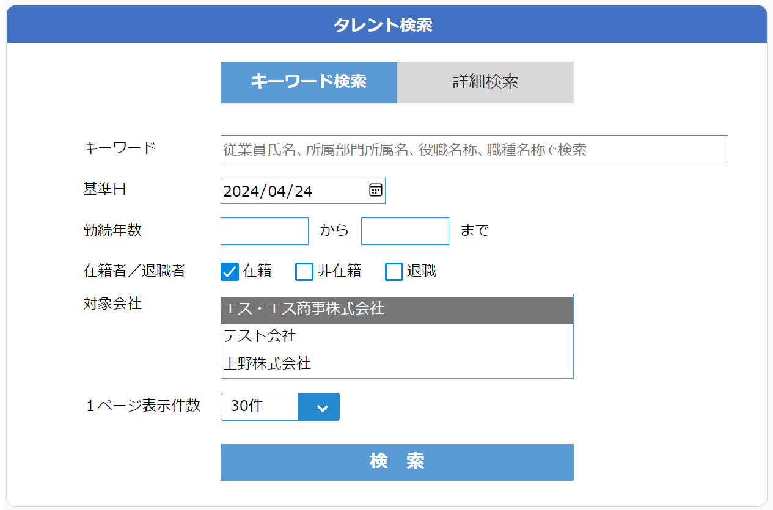
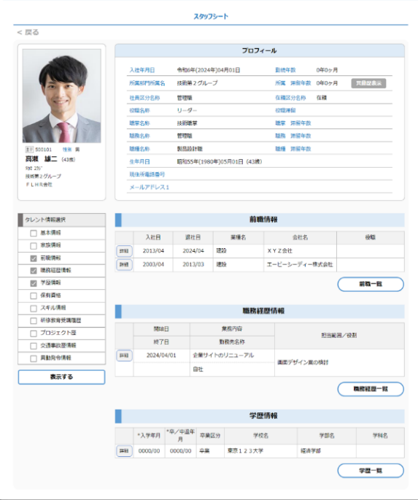
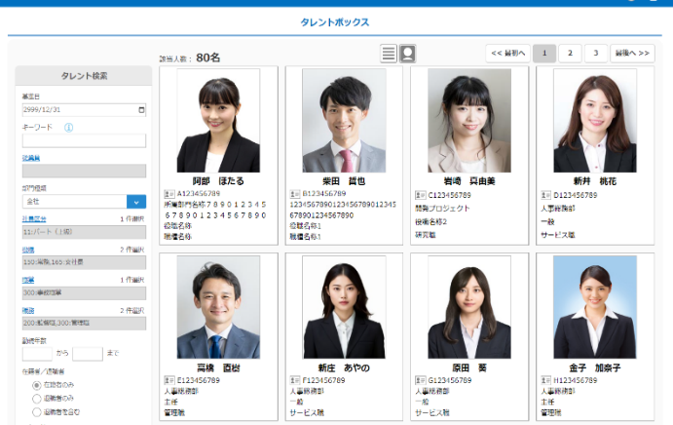
人事諸届・照会
Webによる人事情報公開 / 社員への人事情報公開サービス
①社員名簿照会 ・・・ 所属や役職等の条件を指定した検索＆照会(アドレスなど)
②タレントボックス ・・・ 上司が部下の情報を照会(保有資格など)
③スタッフシート ・・・ 本人を含む従業員のプロフィール情報の照会（研修履歴など）
タレントボックス（検索画面）
スタッフシート
タレントボックス検索結果（写真あり）

Slide 14
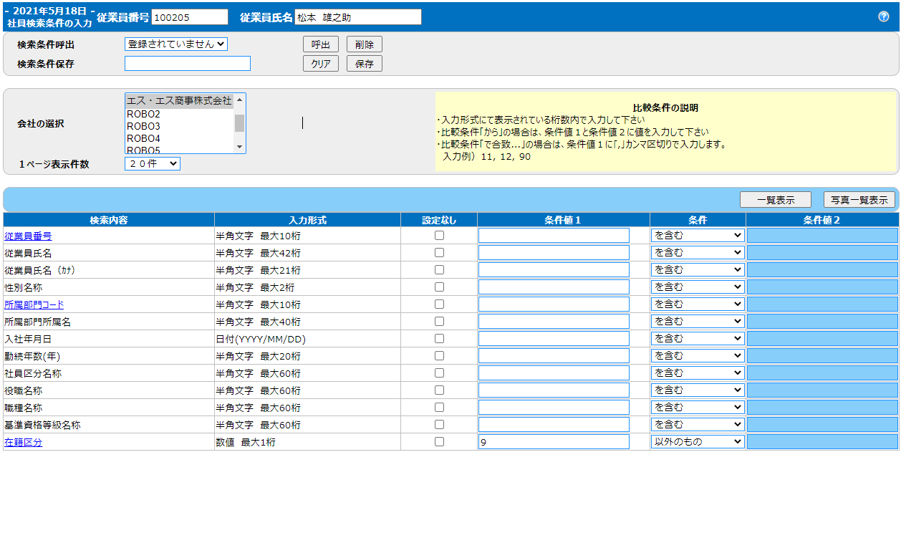
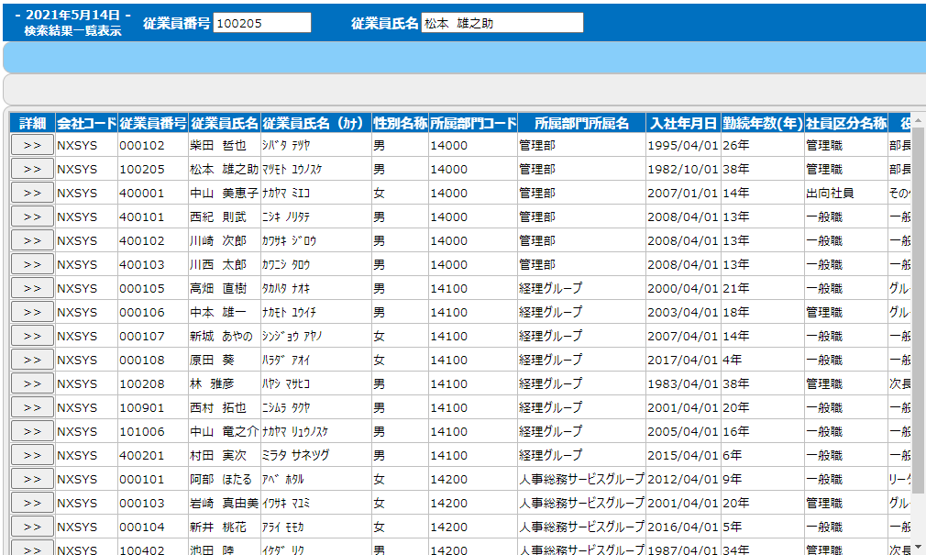
人事諸届・照会
グループ会社の社員名簿照会機能
会社を跨いだ社員名簿を経営層、人事部やラインマネージャーに公開できます
【社員名簿照会 社員検索条件入力】画面
【社員名簿照会 検索結果一覧表示】画面
照会する会社を選択します。
複数会社の社員情報を照会できます。

Slide 15
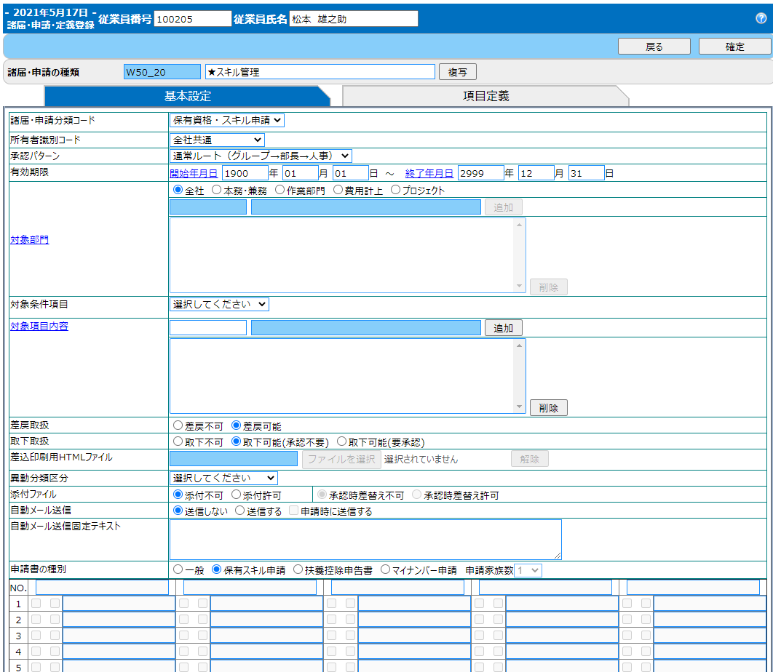
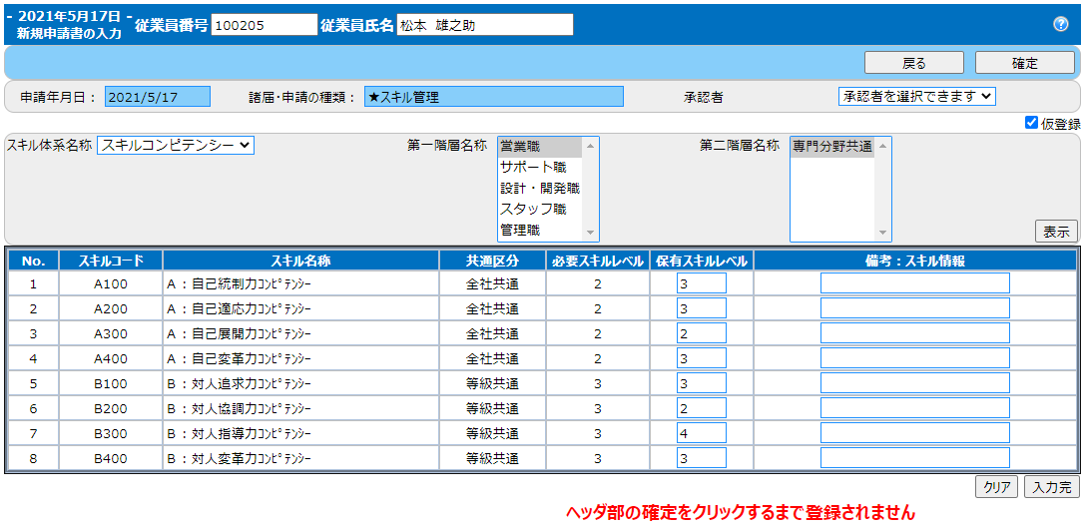
人事諸届・照会
保有スキル申請機能
人事諸届・照会の申請画面から保有しているスキル情報を、従業員自ら照会して入力申請
できます
【諸届・申請書の定義登録】画面
【新規申請書の入力】画面
［申請書の種類］にて”保有スキル申請”を選択します。

Slide 16
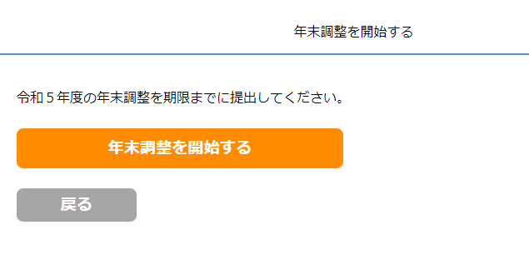
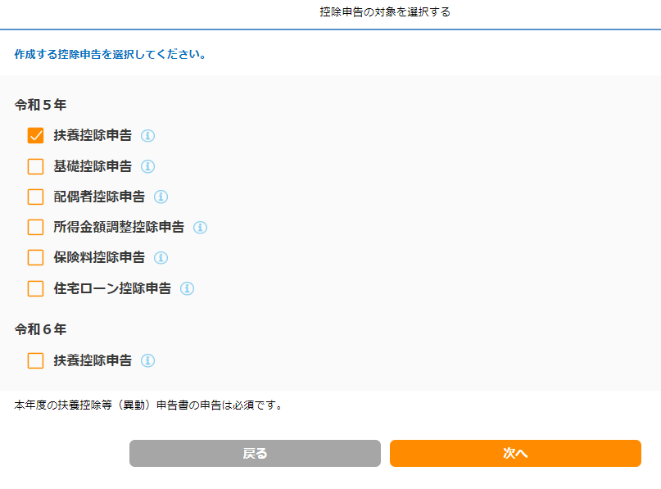
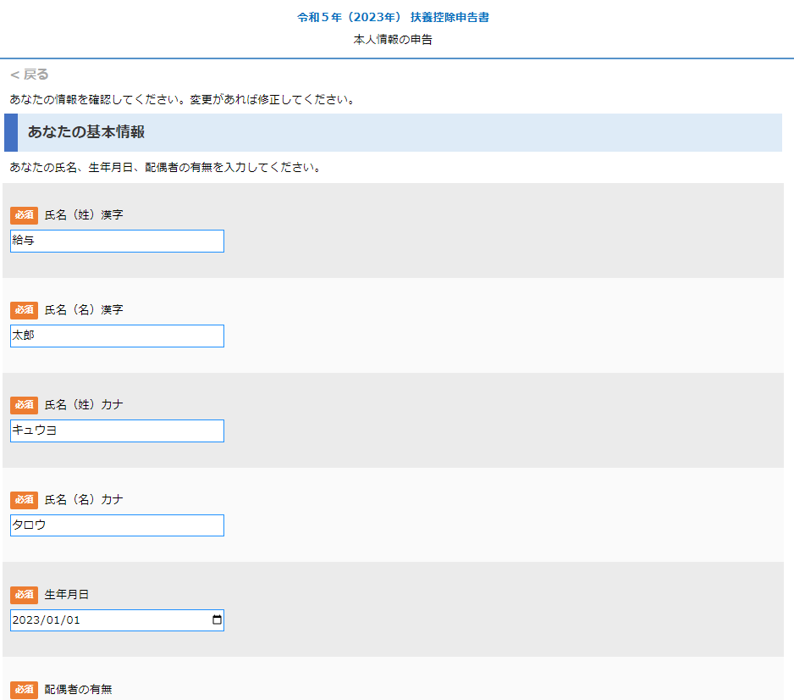
人事諸届・照会
年末調整ナビゲーション機能
画面のナビゲーションに沿って入力すれば、従業員自身で申告が簡単に行えます

Slide 17
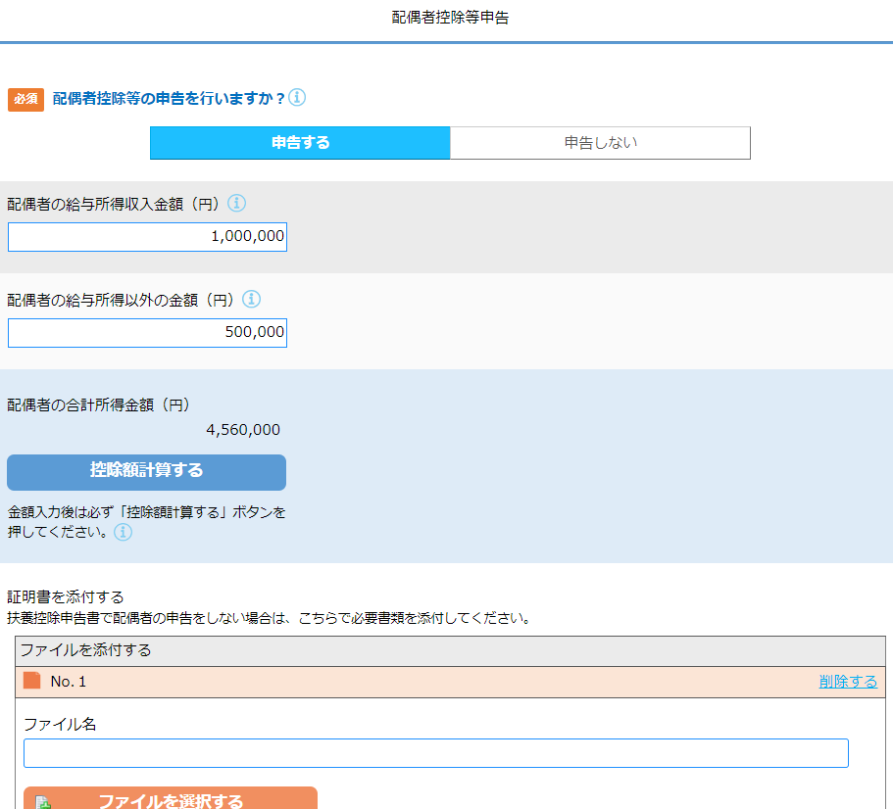
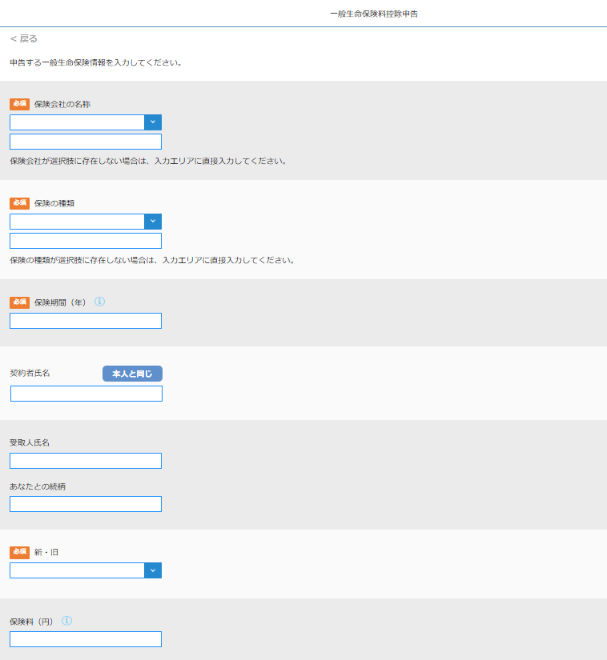
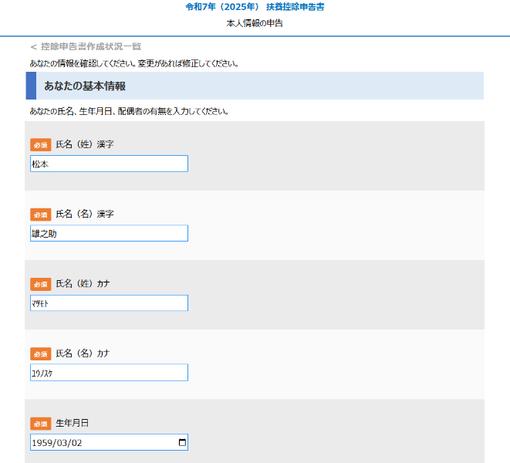
人事諸届・照会
年末調整ナビゲーション機能
年末調整ナビゲーション画面イメージ
扶養控除等申告
配偶者控除等申告
保険料控除申告

Slide 18
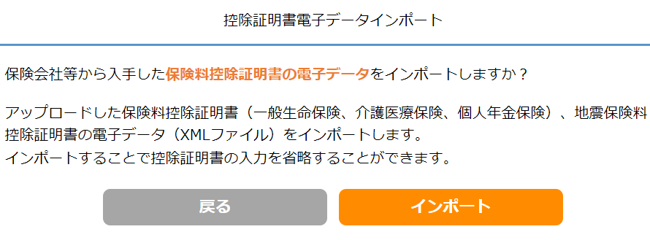
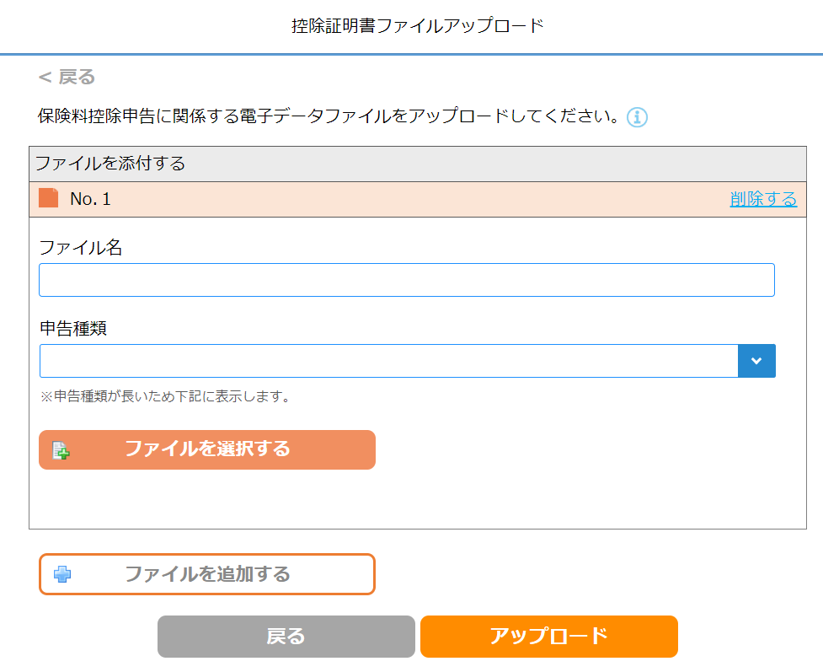
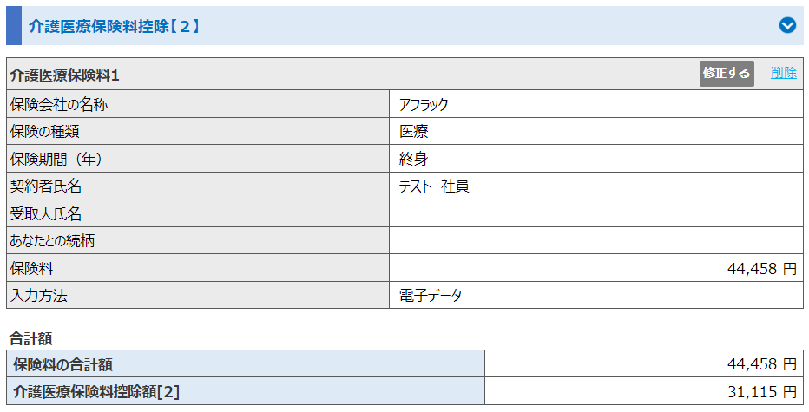
人事諸届・照会
年末調整 電子データインポート機能
保険料控除証明書と地震保険料控除証明書は、保険会社発行の電子データをインポートでき、入力する手間を省けます

Slide 19
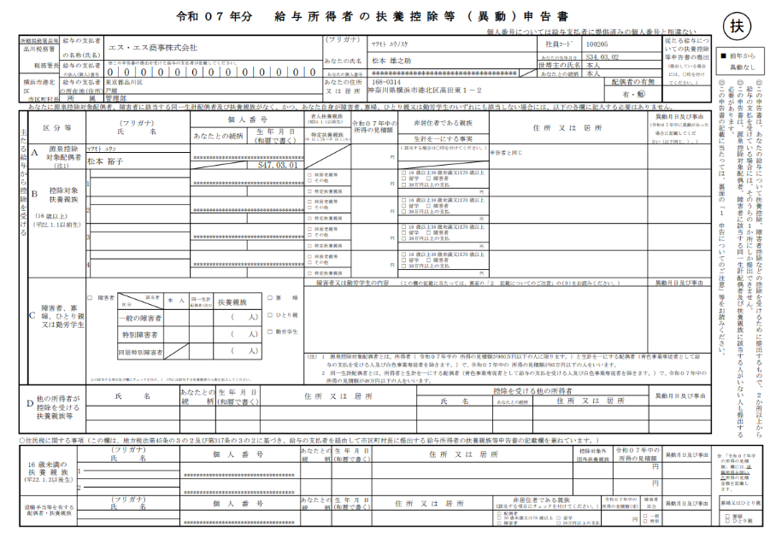
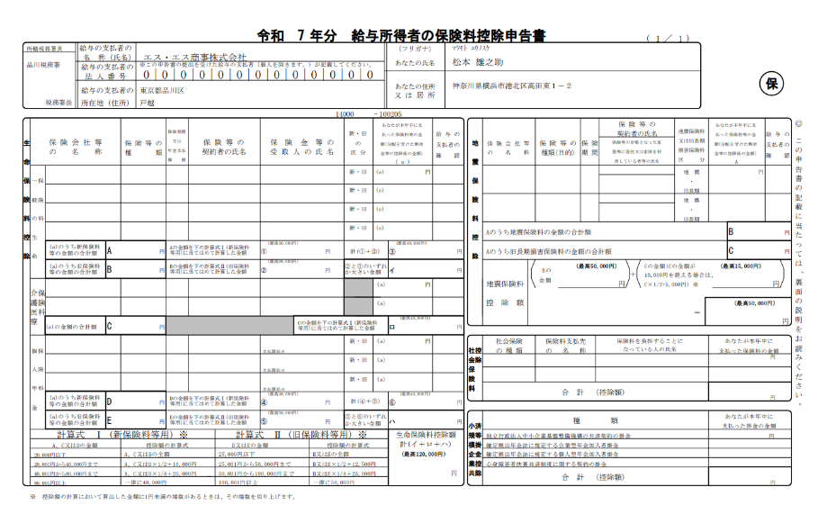
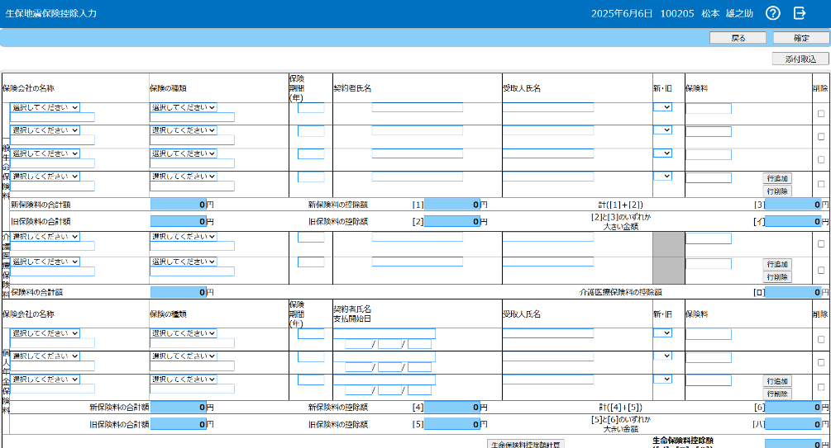
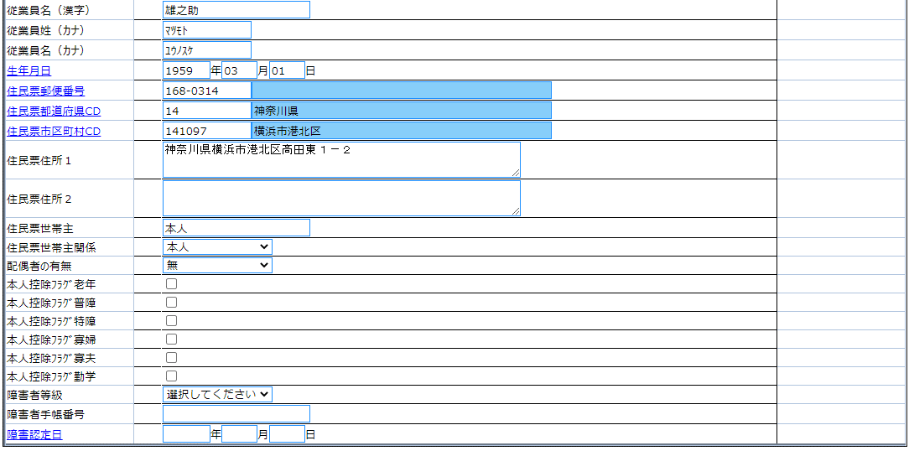
人事諸届・照会
年末調整の提出機能 一覧入力形式
年末調整の入力方法は一覧入力形式もご用意しております
入力方法は会社毎にナビゲーション形式か一覧入力形式かお選びいただけます

Slide 20
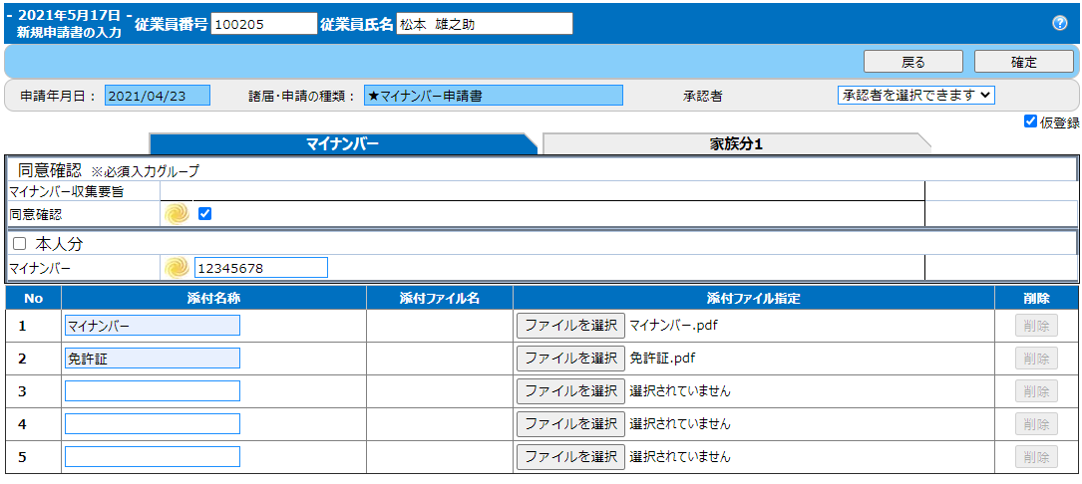
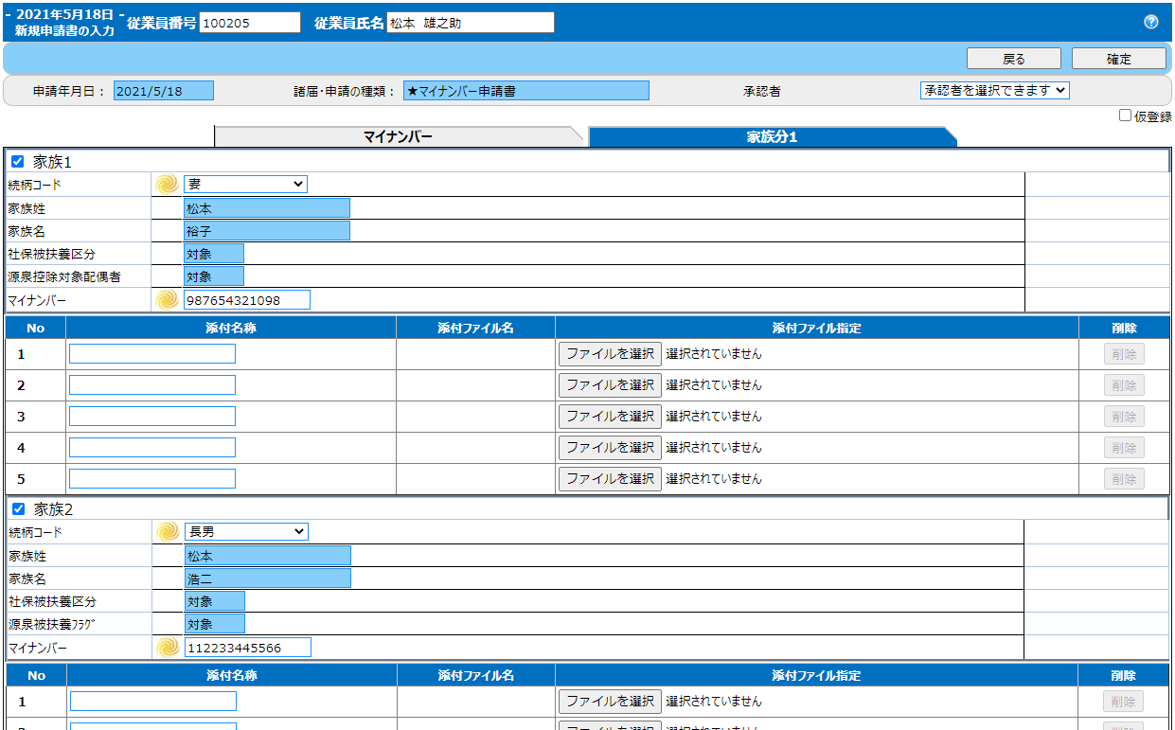
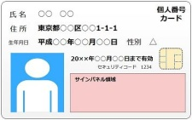
人事諸届・照会
マイナンバー申請機能
社員および社員の扶養家族に関するマイナンバー情報を申請します
マイナンバー収集要旨に対する、本人に同意確認が行えます
また、マイナンバー確認書類のデータ添付が可能です
同意確認にチェックを行った場合のみ、申請が可能
扶養家族のマイナンバー申請
確認書類の添付が
可能
イメージ等添付

Slide 21
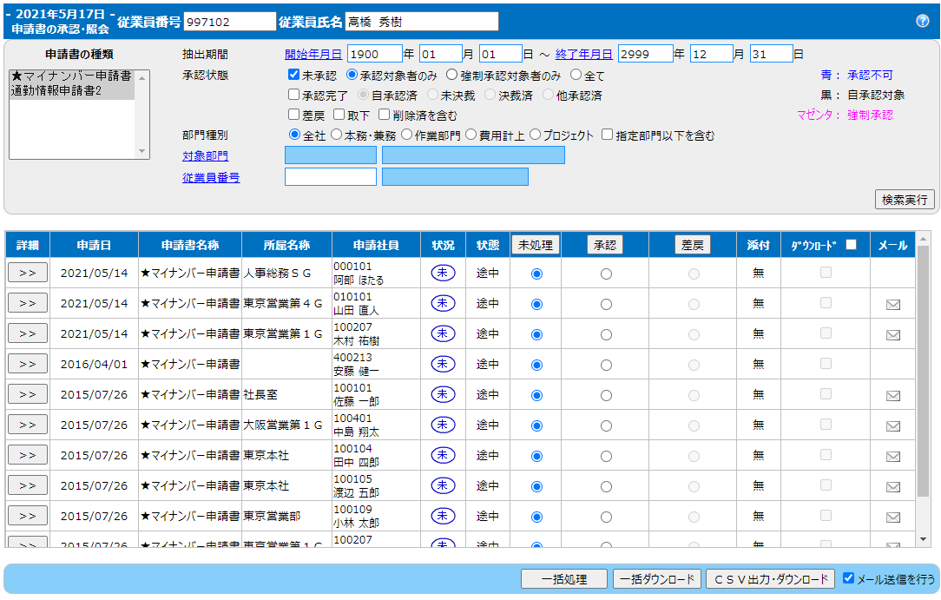

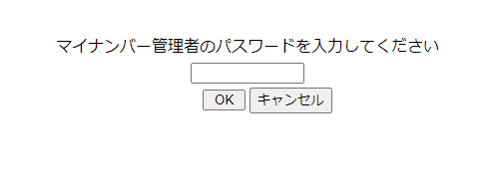
人事諸届・照会
マイナンバー承認機能
マイナンバー管理者による承認が行えます
マイナンバーの管理において、ユーザーの権限設定によるセキュリティ管理だけでなく、
マイナンバーパスワード機能による高いセキュリティレベルを実現します
人事給与データベース
マイナンバーデータ（暗号化）
マイナンバー
その他人事給与データ
人事給与

Slide 22
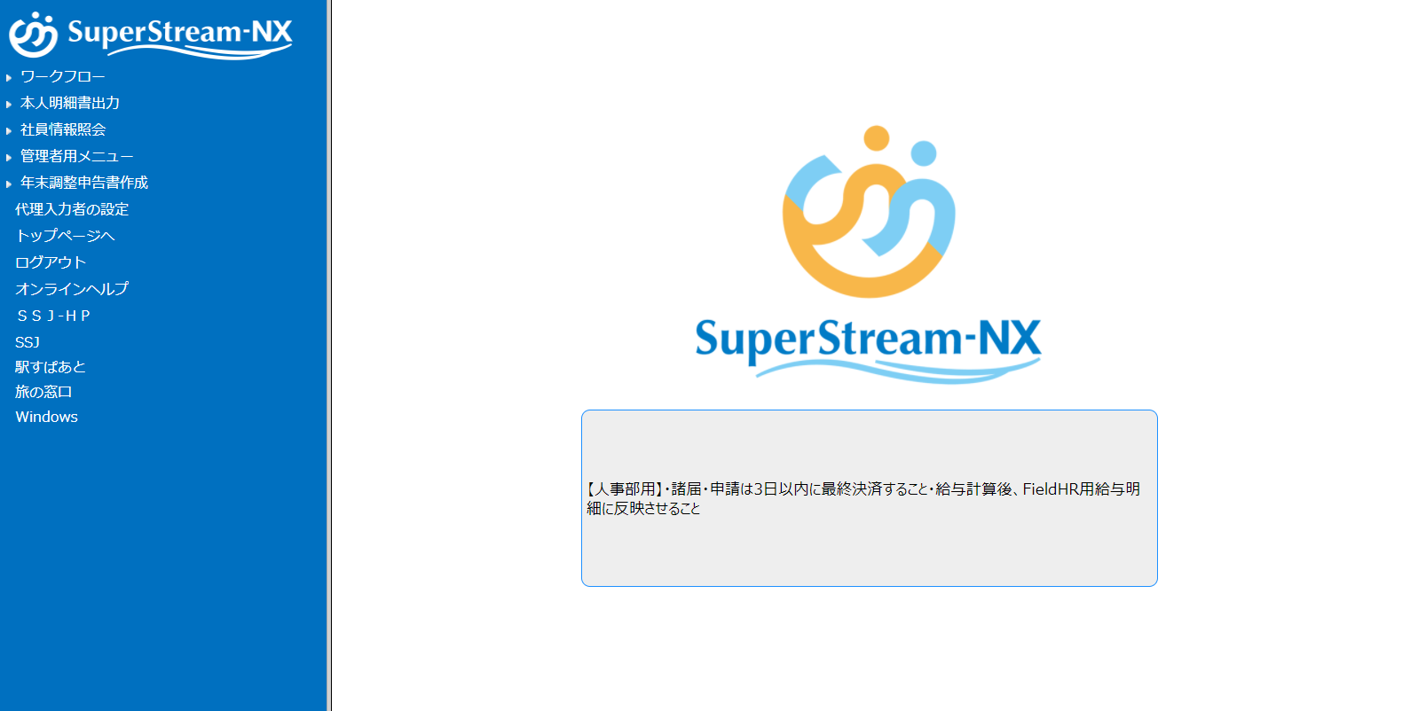
人事諸届・照会
シングルサインオン対応
HTTPヘッダ又は、URLにログイン情報を付加して、人事諸届・照会を起動できます
<<ＳＳ商事ポータル>>
１．人事諸届・照会ｼｽﾃﾑ
２．経費申請
３．勤怠管理
４．スケジュール管理
５．文書サーバー
スキップ
（例）http://field_HR_Host:8080/FieldlHR/login?kaicode=NXSYS&syncode=A1001&userid=A1001&password=password01

Slide 23
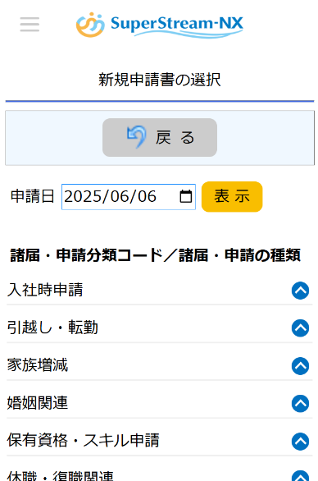
人事諸届・照会(モバイル版)
諸届・申請入力
新規申請書の入力、修正、複写、申請書の検索が可能です
各種申請入力
マイナンバー申請入力

Slide 24
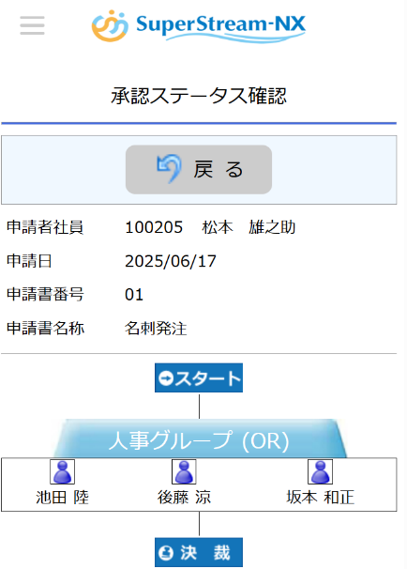
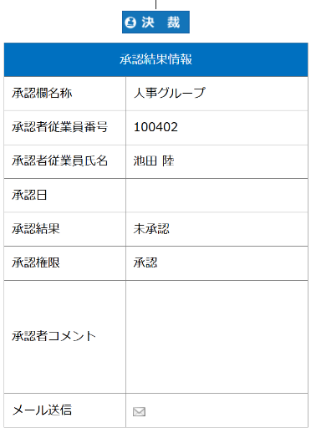
人事諸届・照会
申請書承認状況の参照機能
申請書承認が止まっていた場合、メール機能にて催促したり、その次の承認者が強制的に承認することも可能です。参照のみ権限を付与することも可能です
PC版
モバイル版

Slide 25

人事諸届・照会（モバイル版）
給与/賞与/昇給差額/源泉徴収票/住民税税額通知書の出力可能
スマートフォン表示に対応した出力が可能です
給与明細書
賞与明細書
昇給差額明細書
源泉徴収票
通知書
住民税 税額通知書

Slide 26
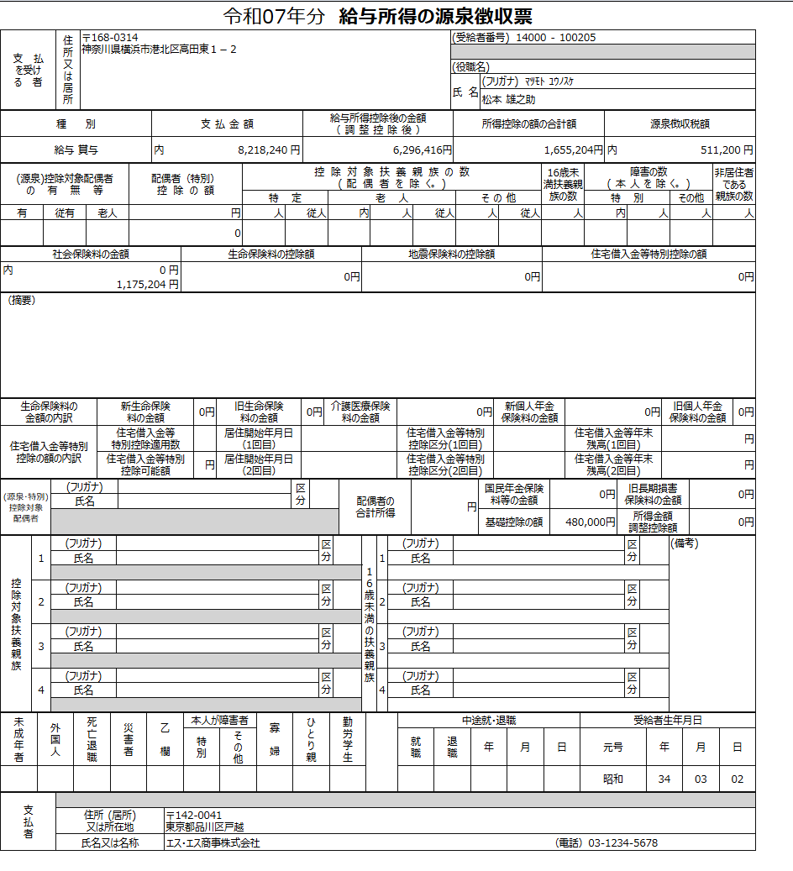
人事諸届・照会（モバイル版）
給与/賞与/昇給差額/源泉徴収票の出力可能
源泉徴収票サンプル

Slide 27
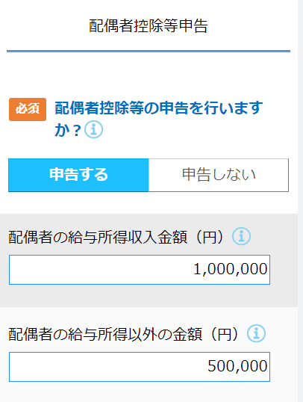
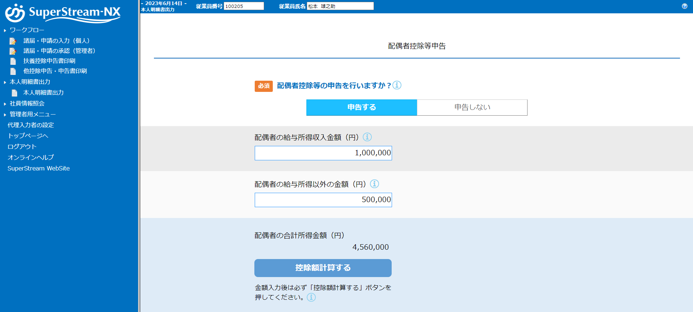
人事諸届・照会（モバイル版）
モバイルでも年末調整申請の提出可能
PCの他にスマートフォンからでも年末調整の申告が出来るので、従業員自身が時間や場所を問わず申告が可能です
スマートフォン画面
PC画面

Slide 28
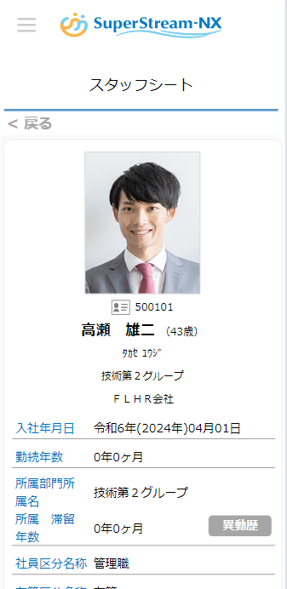
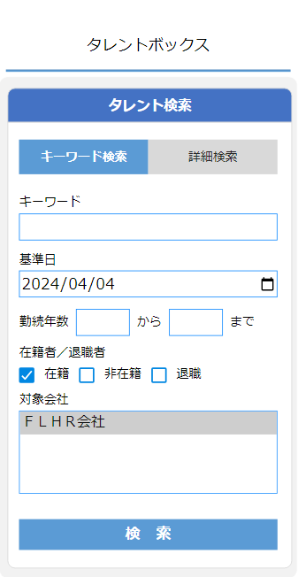
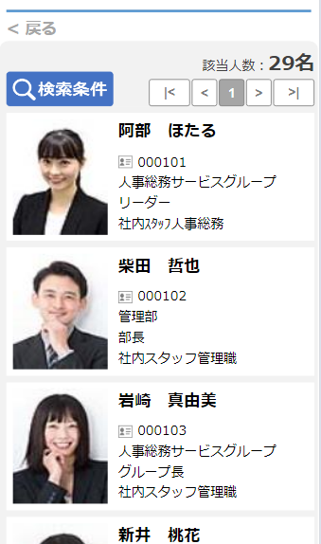
人事諸届・照会（モバイル版）
タレントボックス／スタッフシートの閲覧
モバイルでも従業員検索やプロフィール情報などの確認が可能です
タレントボックス（検索画面）
タレントボックス（一覧）
スタッフシート詳細

Slide 29
03 稼働環境

Slide 30
人事給与ソリューション 稼働環境
SuperStream-NX
人事管理・給与管理
SuperStream-NX field/HR
人事諸届・照会
SuperStream-NX TM
勤怠管理
SuperStream-NX GM
グループ経営管理
DB Server
Application Server
Web Application Server
Server（Cloud）
DB Server
Application Server
Windows
データベースの
システム要件に適合
していること
Oracle Weblogic Server
Apache Tomcat
Windows
Windows
Windows
Oracle
（Unicode/Shift-JIS)
IIS
SVF
クライアント
■ Microsoft Edge
■ Google Chrome
■ Mozilla Firefox
■ Windows
クライアント
■ Microsoft Edge
■ Google Chrome
■ Mozilla Firefox
■ Windows
クライアント
■ Windows
クライアント
■ Windows
■ .NET Framework
■ Adobe Reader / Adobe Acrobat
■ Microsoft Excel（ストアアプリ版を除く）
■ Microsoft Word（ストアアプリ版を除く）
モバイル
■ iOS
■ Android
モバイル
■ iOS
■ Android
モバイル
■ iPadOS
■ iOS
■Windows
スレートPC(タブレットPC)が対象
※詳細情報等は最新版の稼働環境表を別途ご確認ください

Slide 31
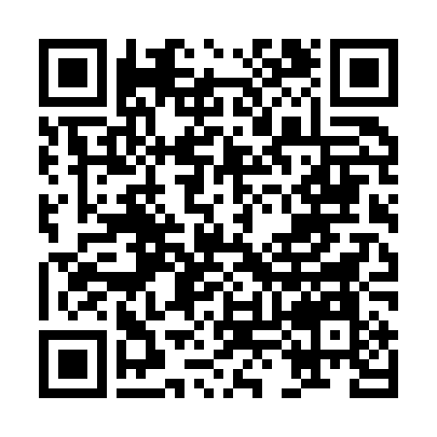
会計・人事を変える
もっとやさしく、もっと便利に、
もっとクリエイティブに！
詳しくはこちらから

